Slide 1
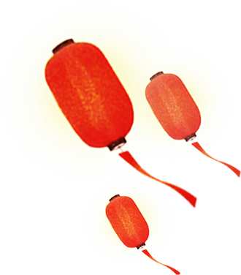









Chính tả
Măng Non
Ngắm trăng
Không đề
Măng Non

Slide 2

Ngắm trăng
Trong tù không rượu cũng không hoa,
Cảnh đẹp đêm nay, khó hững hờ.
Người ngắm trăng soi ngoài cửa sổ,
Trăng nhòm khe cửa ngắm nhà thơ.
Không đề
Đường non khách tới hoa đầy
Rừng sâu quân đến, tung bay chim ngàn
Việc quân việc nước đã bàn,
Xách bương, dắt trẻ ra vườn tưới rau.

Slide 3

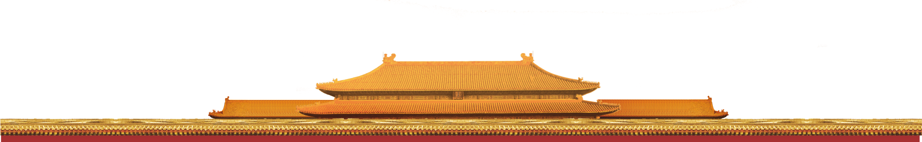
Nêu nội dung hai bài thơ ?
Hai bài thơ nói lên tinh thần lạc quan yêu đời, yêu cuộc sống, bất chấp mọi hoàn cảnh khó khăn của Bác.

Slide 4
Luyện viết từ khó

Slide 5
rượu
hững hờ
soi
nhòm
hoa đầy
chim ngàn
xách bương

Slide 6
Thi đọc theo nhóm

Slide 7

Ngắm trăng
Trong tù không rượu cũng không hoa,
Cảnh đẹp đêm nay, khó hững hờ.
Người ngắm trăng soi ngoài cửa sổ,
Trăng nhòm khe cửa ngắm nhà thơ.

Slide 8
Không đề
Đường non khách tới hoa đầy
Rừng sâu quân đến, tung bay chim ngàn
Việc quân việc nước đã bàn,
Xách bương, dắt trẻ ra vườn tưới rau.

Slide 9
Viết chính tả

Slide 10
Luyện tập

Slide 11

2. Tìm những tiếng có nghĩa ứng với các ô trống dưới đây:
Trò chơi “ĐIỀN TỪ TIẾP SỨC”
a,
b,
 | a | am | an | ang
tr | M : trà, trả (lời)
ch
 | d | ch | nh | th
iêu | M :diều , diễu ( hành)
iu

Slide 12
2. Tìm những tiếng có nghĩa ứng với các ô trống dưới đây:
 | a | am | an | ang
tr
ch
a,
tra (hỏi)
trà, trà (mi), (dối) trá,
trả (giá),
trả (bài)
(rừng) tràm, (quả) trám, trạm (xá),
xử (trảm)
trang (vở),
tràng (hạt),
(trai) tráng,
trảng (cỏ),
trạng (nguyên),
tràn (đầy), tràn (lan),
tràn (ngập)
cha (mẹ),
chà (đạp),
chả (giò) , (chung) chạ
(bệnh) chàm, chạm (trán),
(va) chạm,
chan (hòa), chan (canh), chán (ghét), chạn (bát)
chàng (trai)

Slide 13
 | d | ch | nh | th
iêu
iu
tay chiêu ,
chiêu binh,
chiều cao,
chiếu phim,
chiểu theo,
bao nhiêu,
nhiễu sóng, khăn nhiễu , nhiễu sự…
thiêu đốt, thiêu hủy, thiều quang,
thiểu não ,
thiếu nhi,...
cánh diều,
diều hâu, diễu hành,
kì diệu ,
dìu dắt,
khâu díu lại,
dịu hiền,
dịu dàng,
dịu ngọt…
chịu đựng,
chịu thương chịu khó, chắt chiu…
nhíu mắt , khâu nhíu lại , nói
nhịu…
thức ăn thiu, mệt thỉu đi…

Slide 14
3. Thi tìm nhanh :
a) – Các từ láy trong đó tiếng nào cũng bắt đầu bằng âm tr .
M : tròn trịa ,
- Các từ láy trong đó tiếng nào cũng bắt đầu bằng âm ch.
M: chông chênh,
trắng trẻo, trơ trơ,tráo trưng,trùng trình….
chống chếnh , chong chóng, chói chang,…
b) – Các từ láy trong đó tiếng nào cũng có vần iêu.
M : liêu xiêu,
– Các từ láy trong đó tiếng nào cũng có vần iu.
M : líu ríu,
liều liệu, liếu điếu, thiêu thiếu.....
líu tíu, dìu dịu, chiu chíu, tíu tíu, líu nhíu...

Slide 15
Măng Non
Chúc các em
Học tốt!
Măng Non

Slide 16

Những quà tặng tiếp theo sẽ được MĂNG NON cập nhật tại nhóm Măng Non – Tài liệu Tiểu học sau: https://www.facebook.com/groups/629898828017053
Mời thầy cô tham gia nhóm để chủ động cập nhật bài giảng điện tử lớp 4 và quà tặng hằng tuần mới nhất nhé!
MĂNG NON – TÀI LIỆU TIỂU HỌC
CHUYÊN GIÁO ÁN ĐIỆN TỬ THEO TUẦN KHỐI 4
BÀI THAO GIẢNG – ELEARNING
Nhóm chia sẻ tài liệu – Quà tặng: Măng Non – Tài liệu Tiểu học
Page: Măng Non – Tài liệu Tiểu học
SĐT ZALO : 0382348780 - 0984848929

